Slide 1
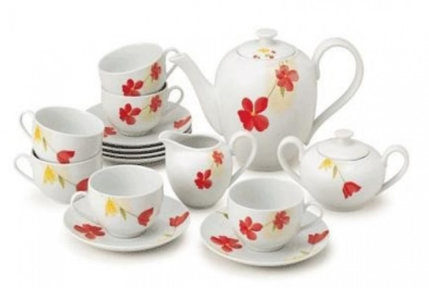
Муниципальное бюджетное образовательное учреждение «Лесогорская средняя общеобразовательная школа» Структурное подразделение отделение дошкольного образования № 1 пгт Лесогорский
Игры
по познавательно –речевому развитию в группе компенсирующей
направленности «Сказка» по лексической теме «Посуда»
Составила : Соколова М.В

Slide 2
РАЗВИТИЕ ПОЗНАВАТЕЛЬНО – РЕЧЕВОЙ ДЕЯТЕЛЬНОСТИ ЯВЛЯЕТСЯ ОДНИМ ИЗ ВАЖНЕЙШИХ РАЗДЕЛОВ ДОШКОЛЬНОЙ ПЕДАГОГИКИ И НАПРАВЛЕНО НА УМСТВЕННОЕ РАЗВИТИЕ РЕБЕНКА. ЧЕМ ЛУЧШЕ БУДЕТ ОРГАНИЗОВАНА ПОЗНАВАТЕЛЬНО – РЕЧЕВАЯ ДЕЯТЕЛЬНОСТЬ ДЕТЕЙ, ТЕМ ВЫШЕ ГАРАНТИИ УСПЕШНОСТИ ШКОЛЬНОГО ОБУЧЕНИЯ.

Slide 3
Ведущую роль в познавательной деятельности человека играют психические процессы: ощущение, восприятие, внимание, память, мышление.
У детей с ОВЗ отмечается замедленный темп развития: все психические процессы формируются очень медленно и в гораздо более поздние сроки, чем у детей с нормальным развитием.
Для них характерны быстрая истощаемость ресурсов внимания, снижение объёма памяти, эмоциональная неустойчивость, отсутствие интеллектуальных мотивов, снижение внешней мотивации учебной деятельности. Отсюда снижение познавательного интереса.
Дидактическая игра способствует развитию познавательных процессов у дошкольников с речевыми нарушениями.
Дидактическая игра – прекрасное средство обучения и развития, используемое при усвоении любого программного материала. Специально подобранные игры и упражнения дают возможность благоприятно воздействовать на все компоненты речи. В игре ребенок получает возможность обогащать и закреплять словарь, формировать грамматические категории, развивать связную речь, расширять знания об окружающем мире, развивать словесное творчество, развивать коммуникативные навыки.

Slide 4
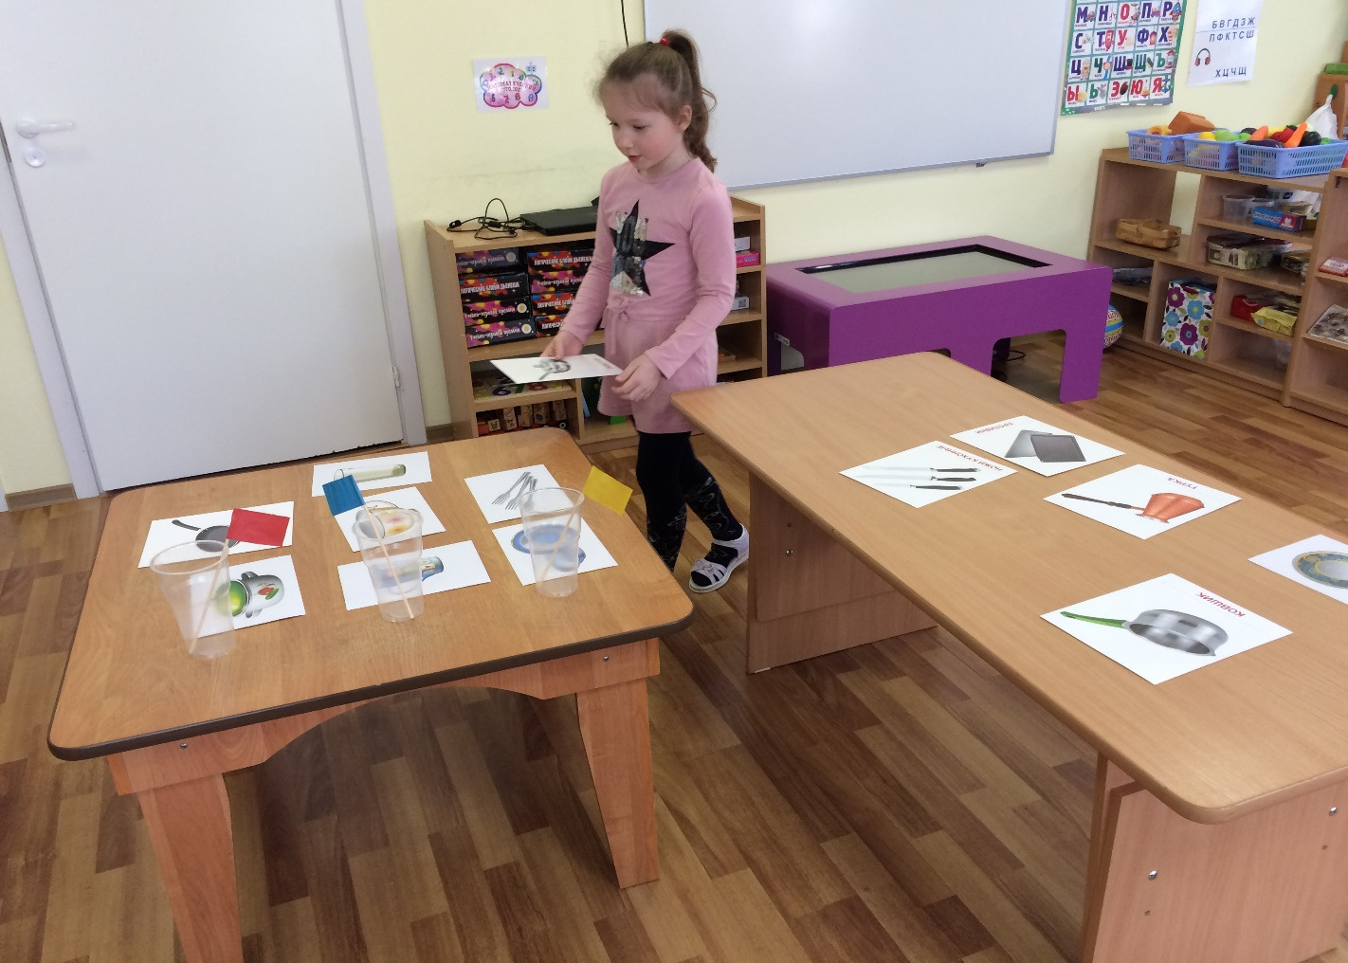
Игра: « Отгадай загадки.» Цель: побуждать детей отгадывать предметы по описанию их признаков и группировать предметы по назначению.
На одном столе разложены предметные картинки, на другом расставлены флажки : красный , обозначающий столовую посуду ,желтый – кухонную, синий – чайную посуду. Я загадываю загадку, дети отгадывают ее, находят нужную картинку и кладут к определенному флажку.

Slide 5
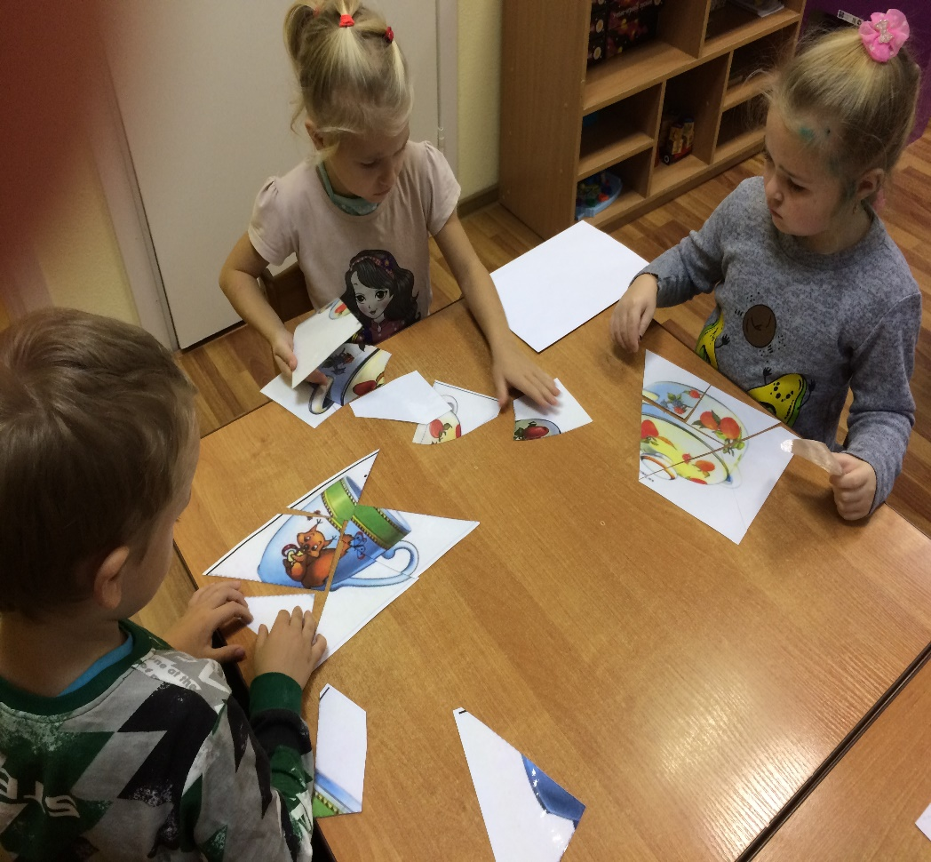
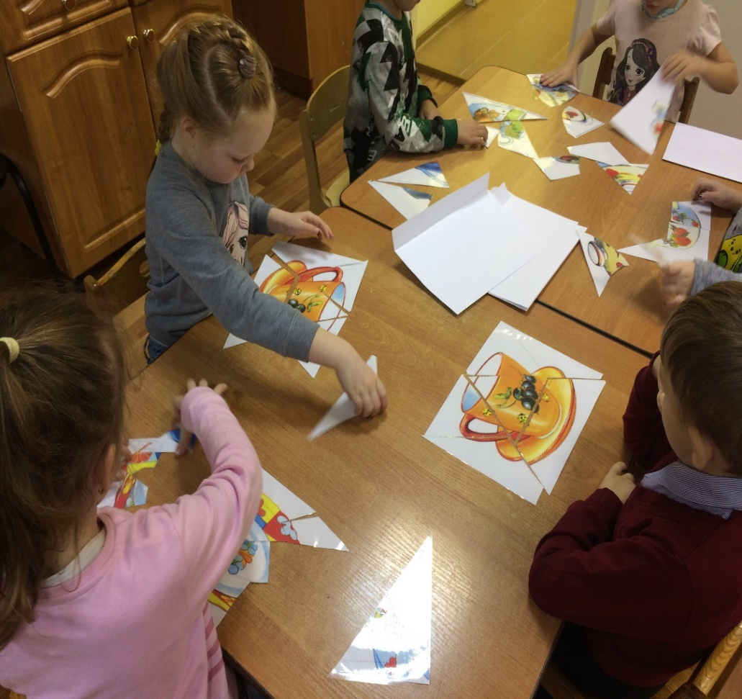
ИГРА «Склей разбитую посуду».
Цель: развитие зрительного гнозиса и конструктивного праксиса , уточнение словаря по теме..

Slide 6
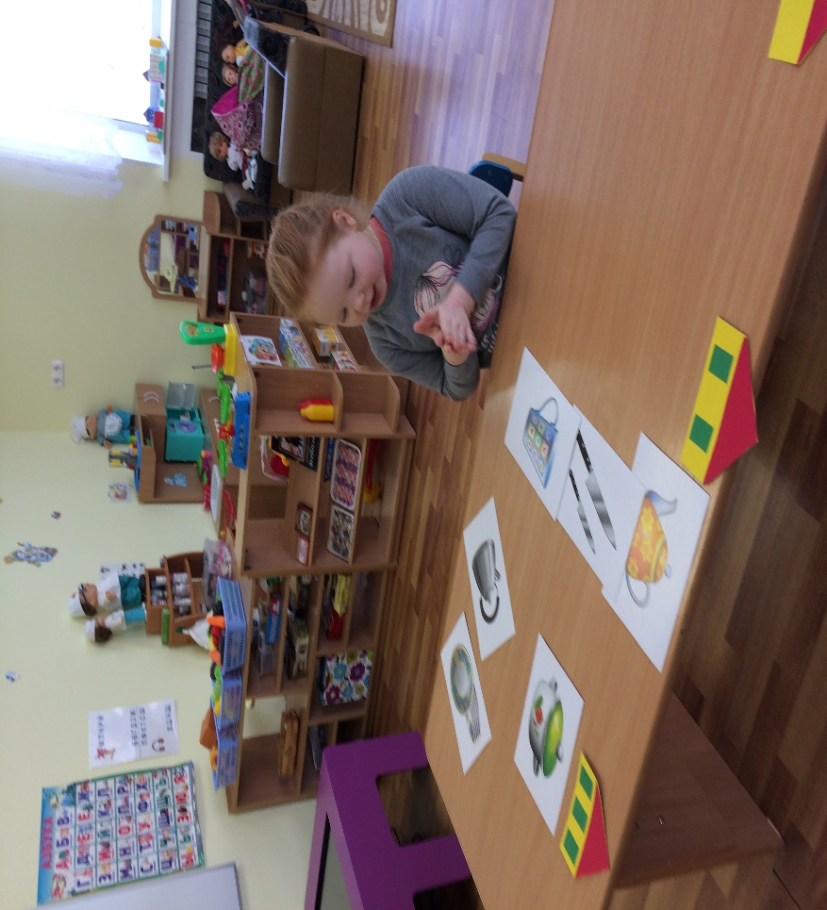
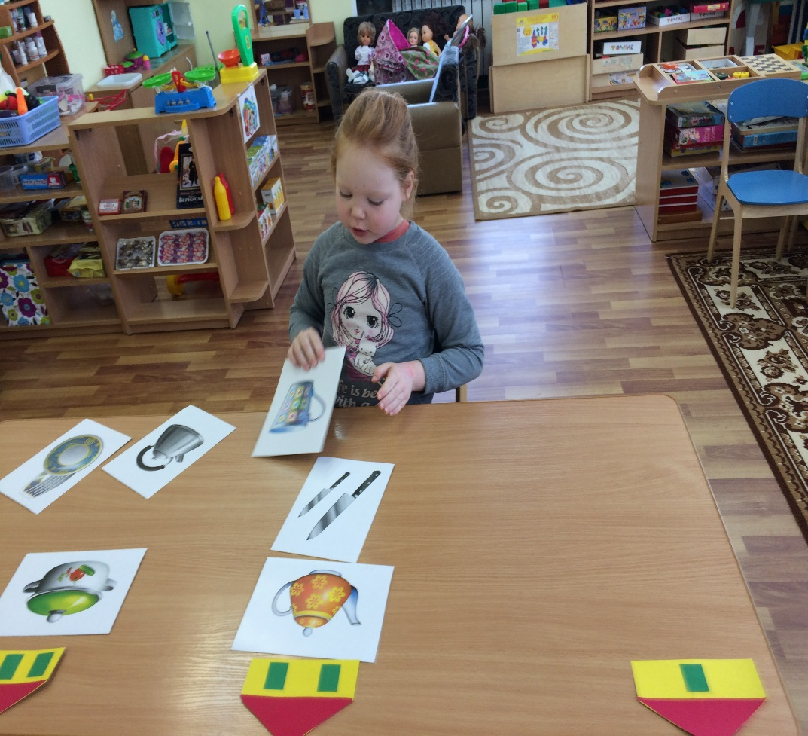
Игра « Слоговое домино»
Цель: совершенствовать навыки слогового анализа слов
Квадратики в домиках обозначают количество слогов в названии посуды.

Slide 7
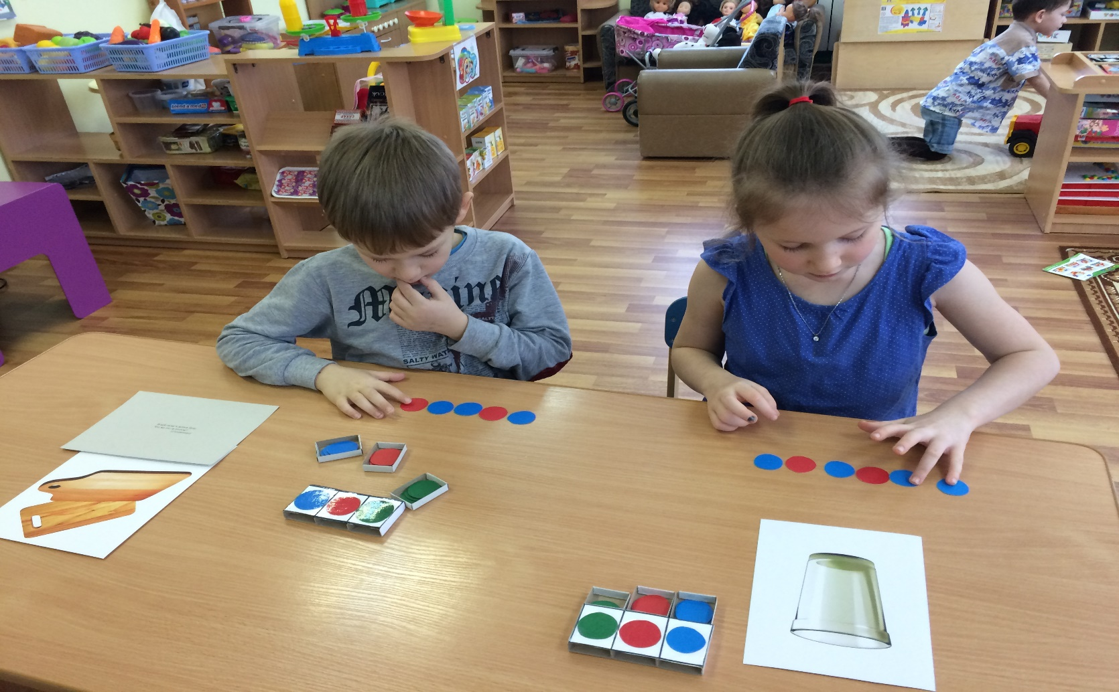
Игра « Выбери посуду в названии которой есть звук «к» и сделай звуковой анализ » Цель: развитие фонематических представлений, выделение звука «к» на фоне слова, развитие навыков звукового анализа слова

Slide 8
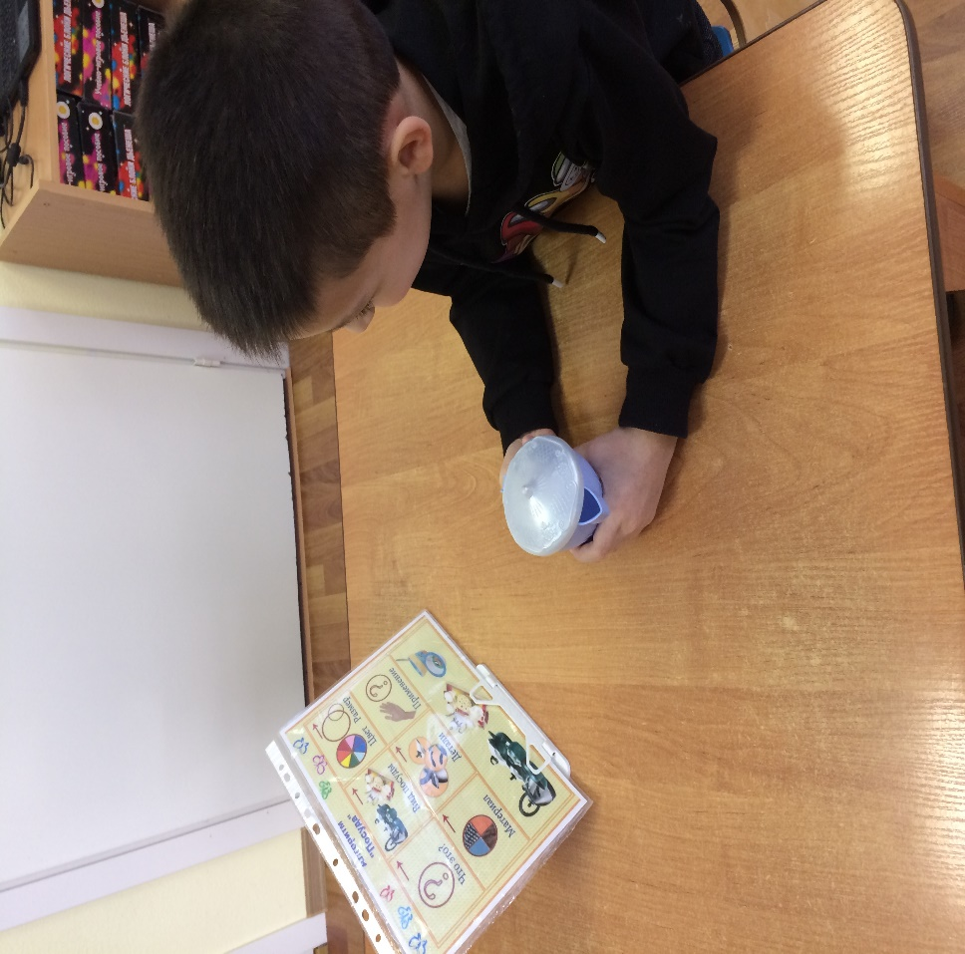
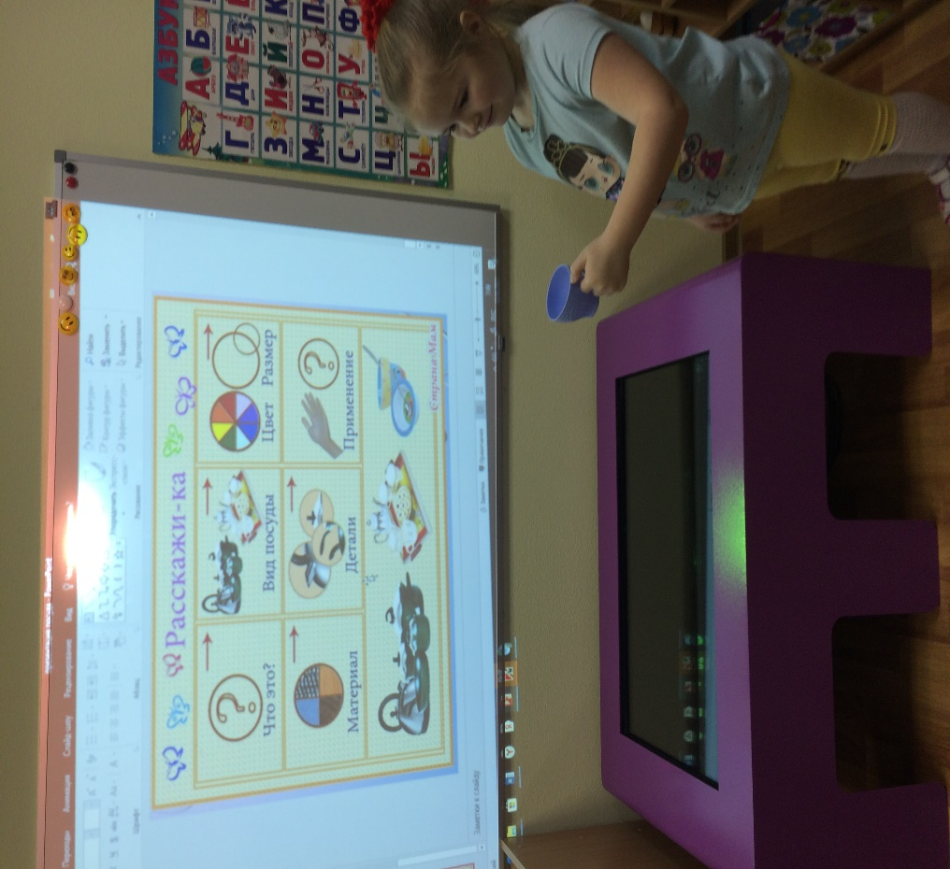
Опиши посуду по алгоритму :
Цель : развитие зрительного восприятия, внимания, мышления, связной речи

Slide 9
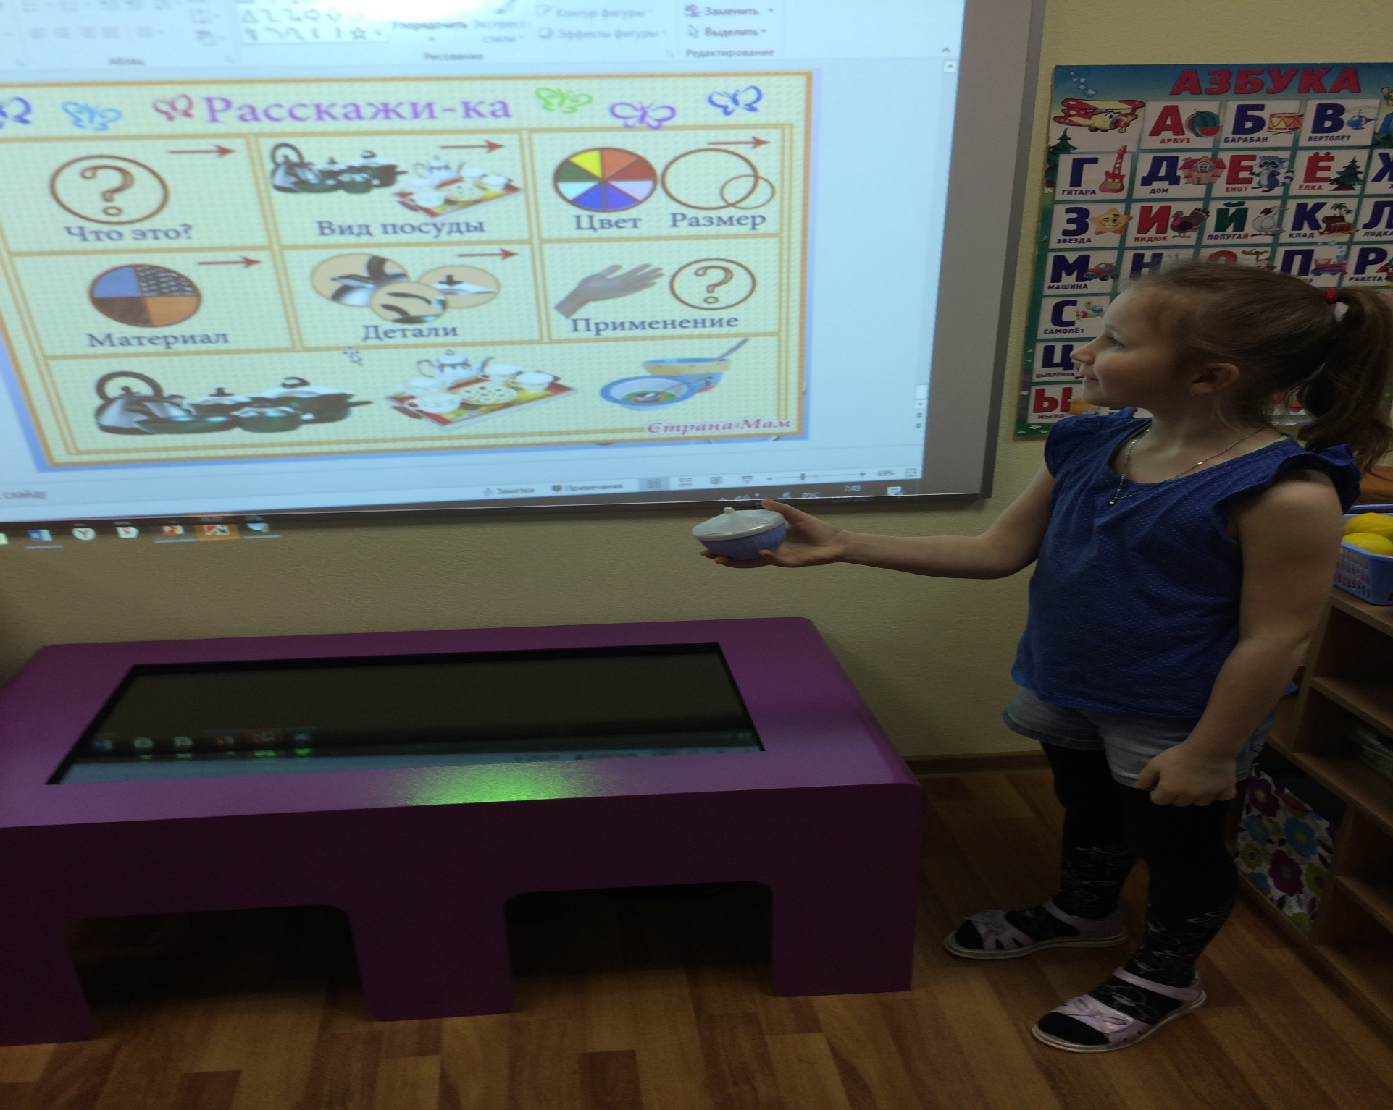

Slide 10
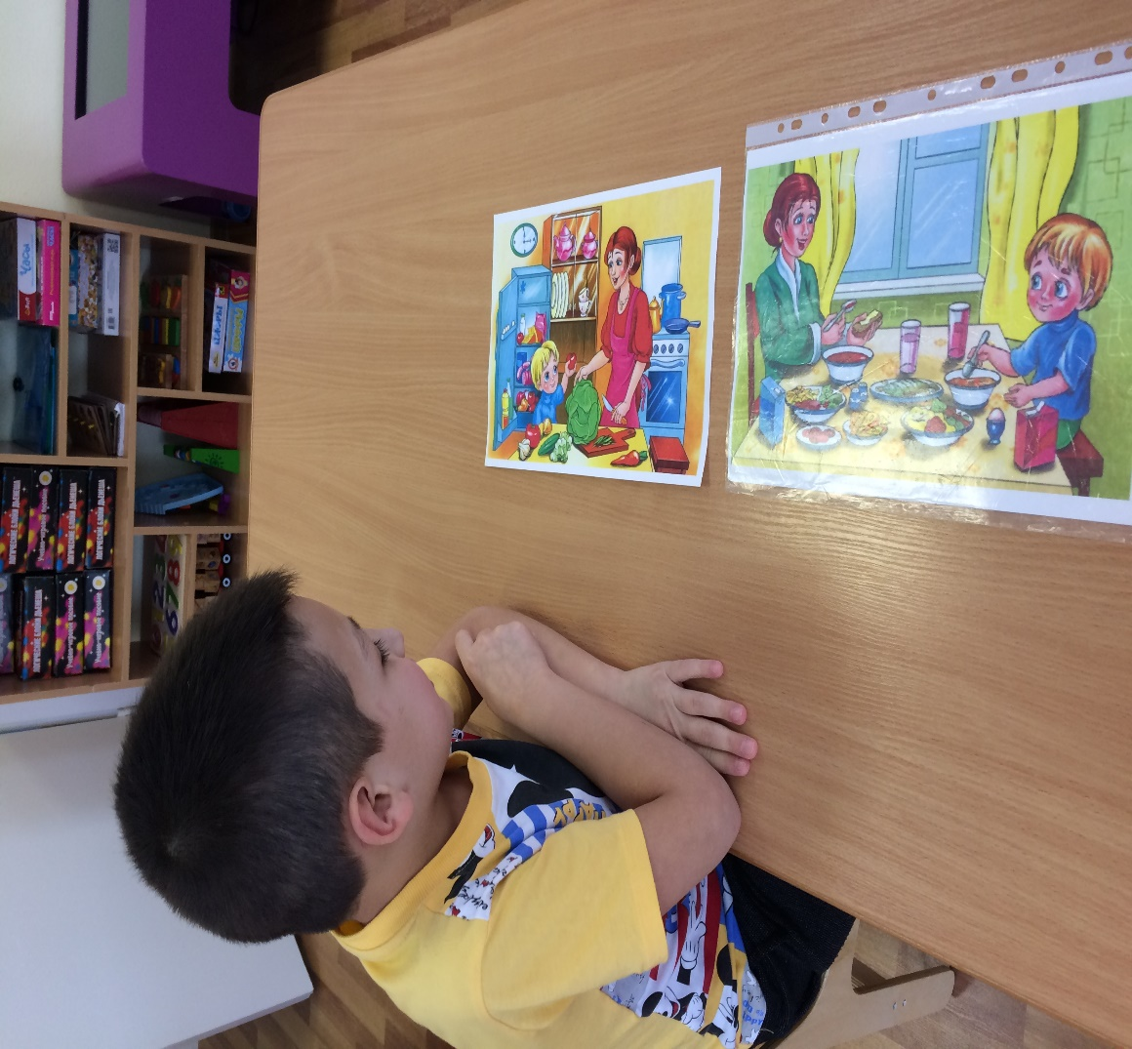
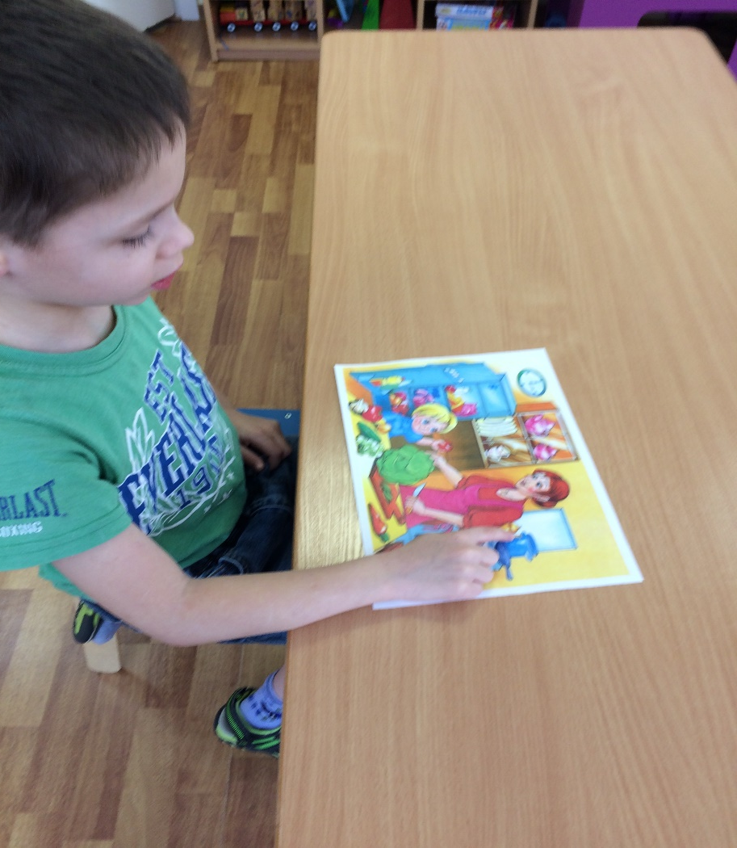
Составление рассказов по сюжетным картинам :
Цель : развитие связной речи

Slide 11
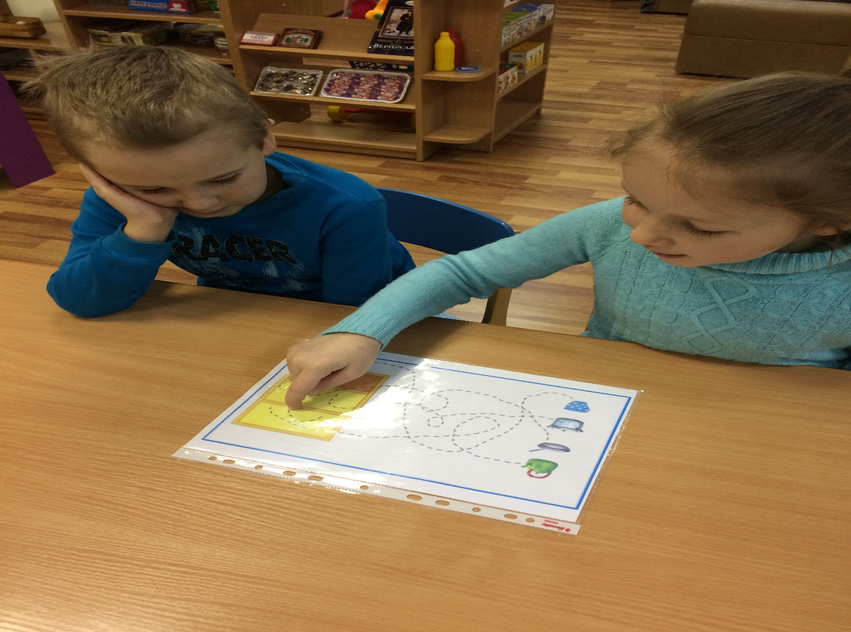
Расставь посуду по местам.
Цель: развитие зрительного внимания, логического мышления

Slide 12
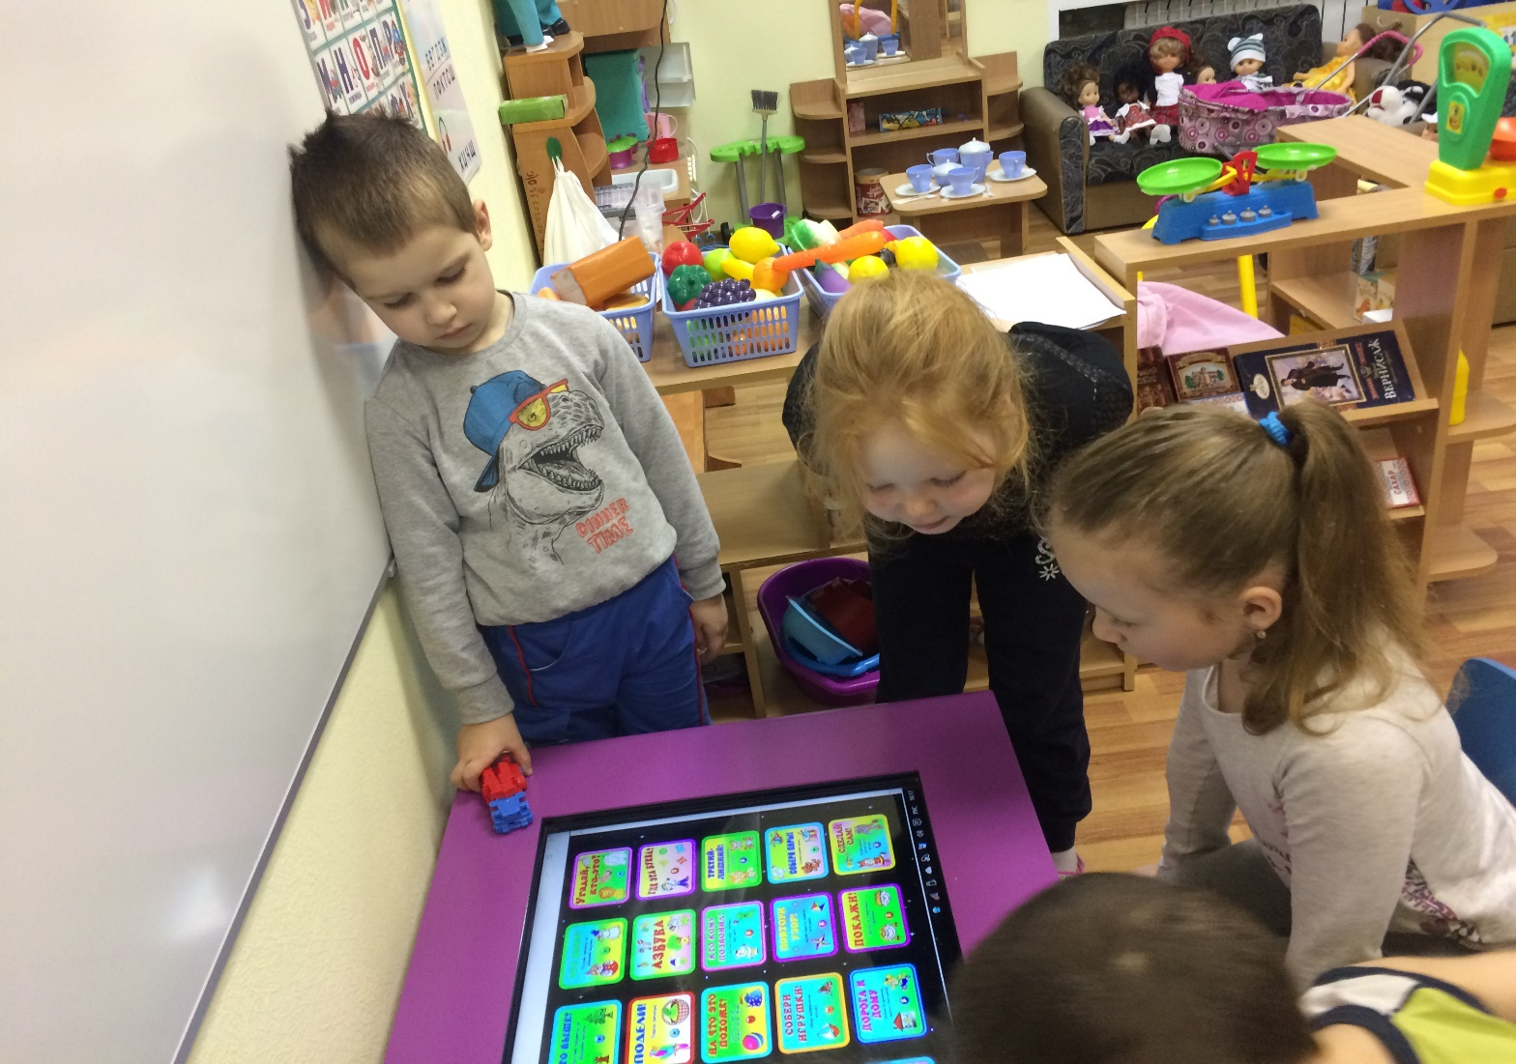
Игры на интерактивном столе.
Цель: развитие зрительного внимания, логического мышления

Slide 13
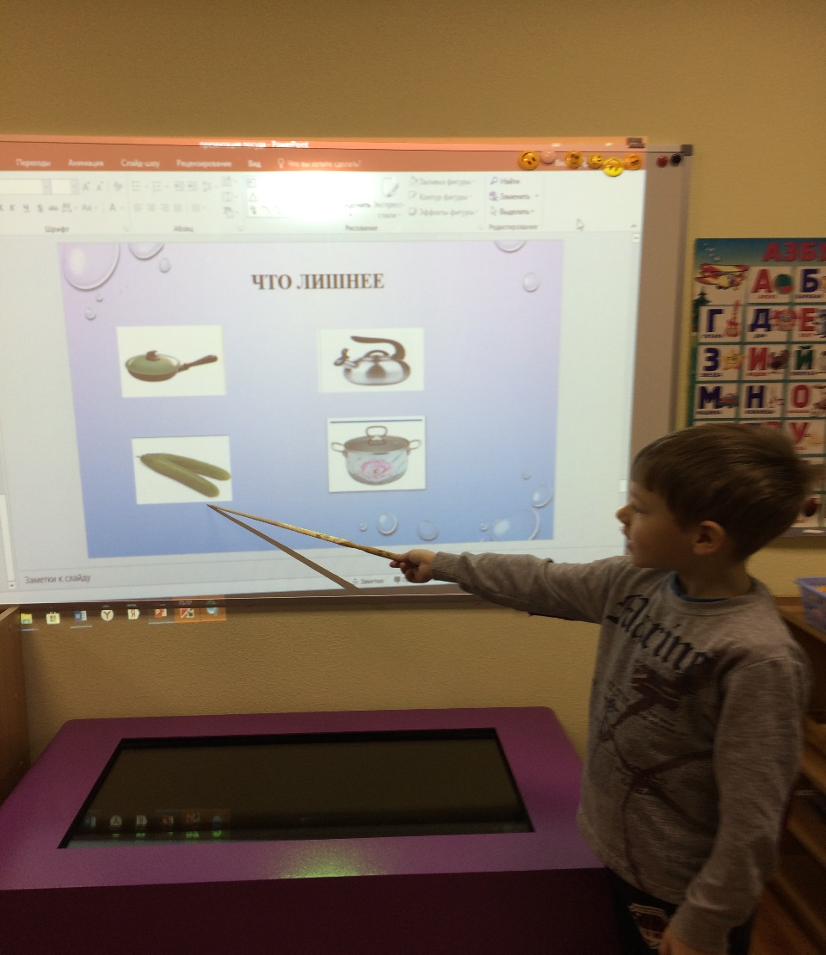
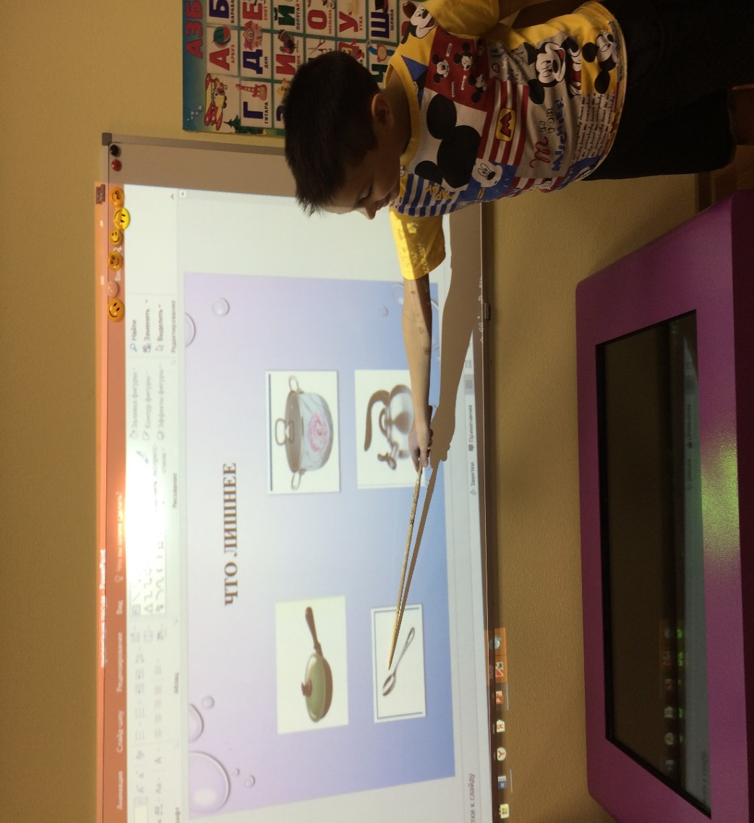
Игра «Четвертый лишний.
Цель : развитие зрительного восприятия и внимания, логического мышления, совершенствование синтаксической стороны речи(сложноподчиненные предложения)

Slide 14
ВЫВОД
На основании опыта использования игр в процессе речевого развития, можно сделать вывод о том, что использование речевых игр создаёт условия для формирования связной речи, развивает речевую активность, что помогает ребенку активно вести диалог со взрослыми и сверстниками, включает дошкольников в игровую деятельность. Все это помогает подготовить ребенка к обучению в школе.

